Slide 1
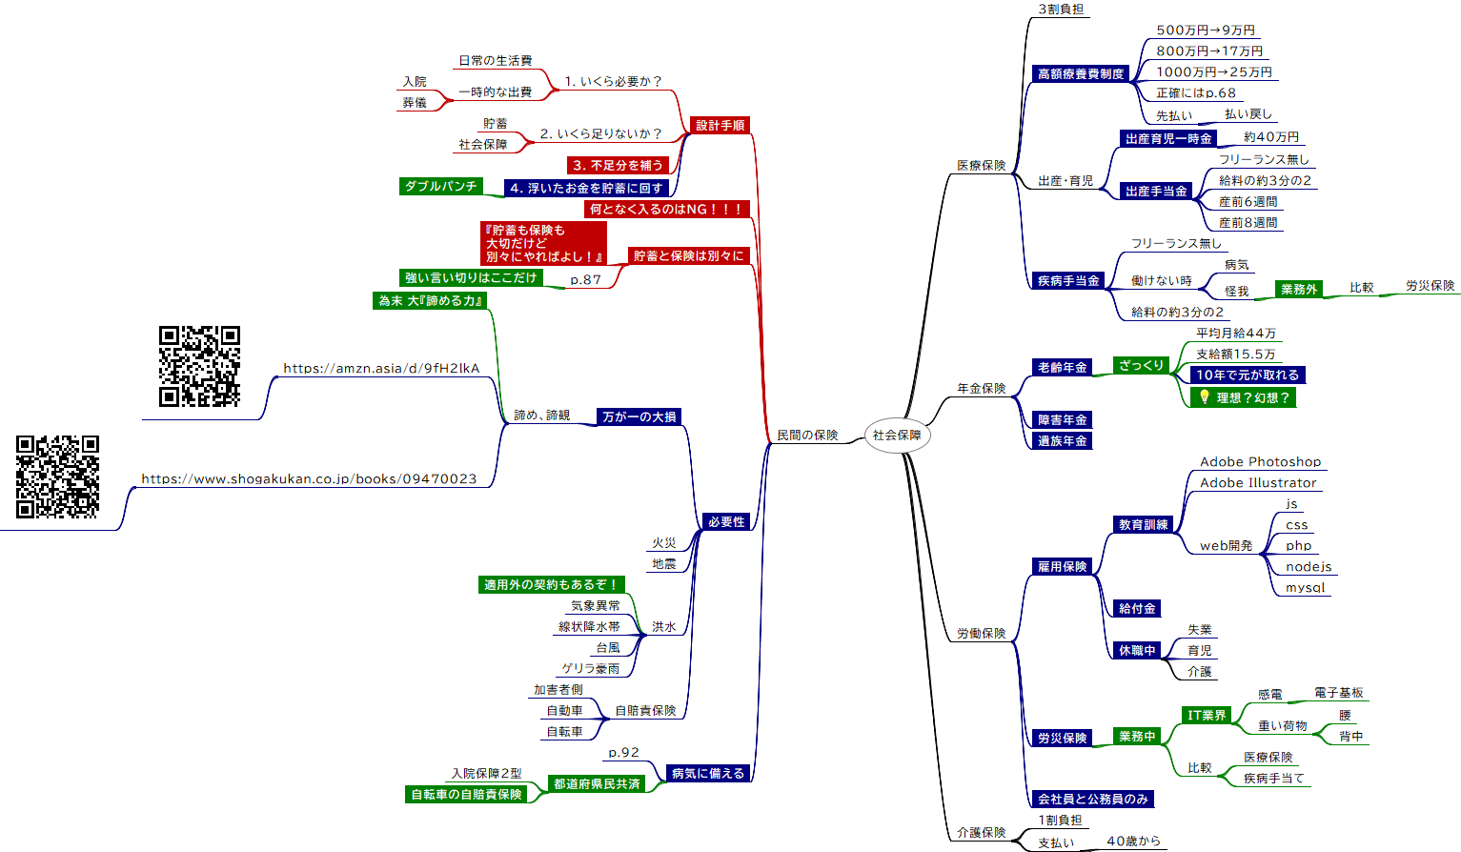
A
B
C
D
E
F
1
2
3
4
5
6

